Slide 1
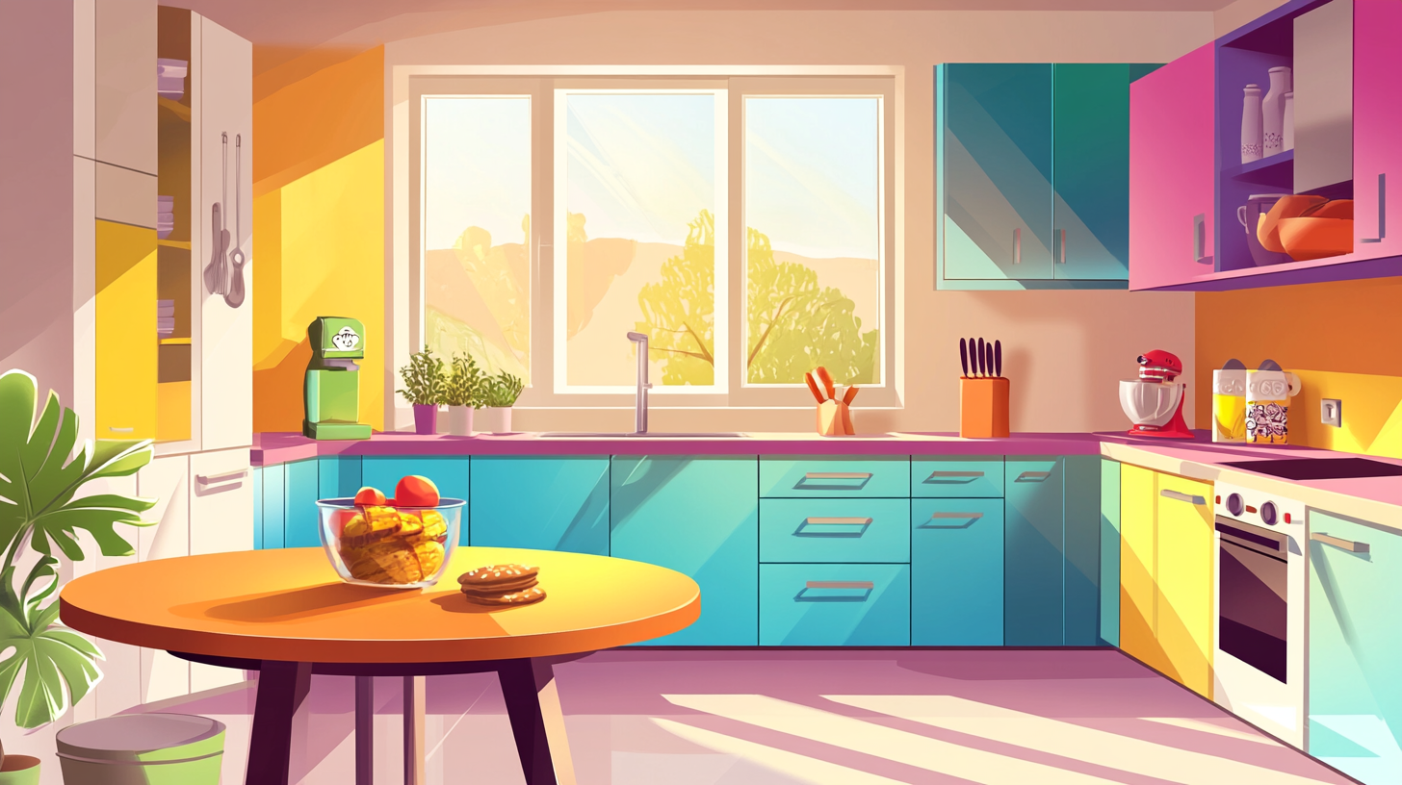



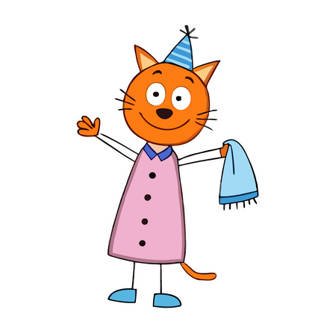












Скільки собак на малюнку?
Скільки дівчаток на малюнку?
Скільки будинків на малюнку?
Скільки мам на малюнку?
Скільки зубів на малюнку?
Скільки пірамідок на малюнку?
Скільки дерев на малюнку?
Скільки котів на малюнку?
Скільки планет на малюнку?
Скільки сонечок на малюнку?
Скільки веселок на малюнку?

